Slide 1
Презентация к уроку природоведения на тему: «Свойства воды»
Подготовила:
Кондратьева Н.А.,
учитель географии
и биологии

Slide 2
Не конь, а бежит,
Не лес, а шумит.
вода

Slide 3
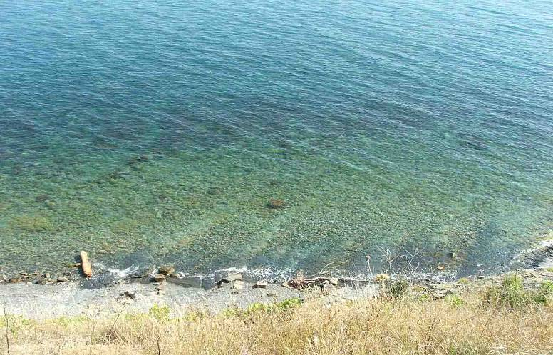
Вы слыхали о воде?
Говорят она везде.
В луже, в море, в океане,
И в водопроводном кране

Slide 4
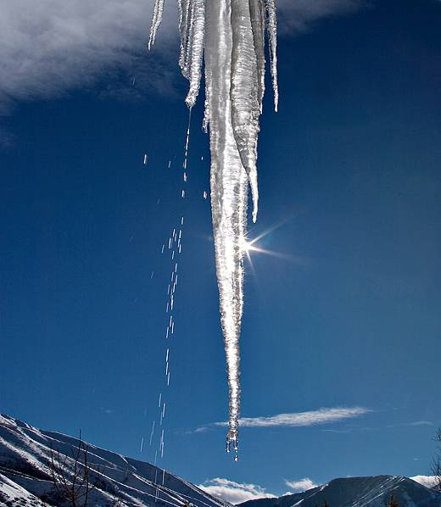
Как сосулька замерзает

Slide 5
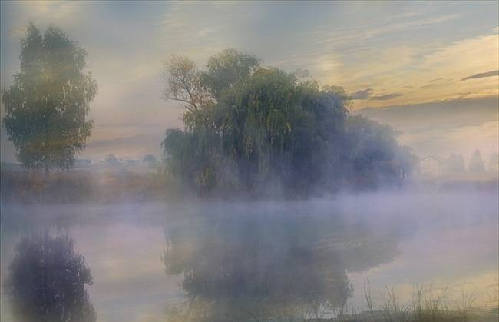
В лес туманом заползает

Slide 6
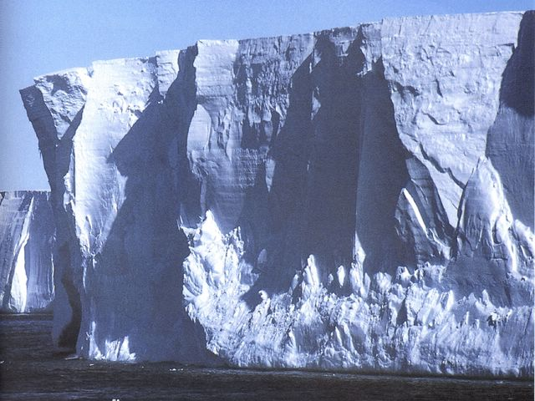
Ледником в горах зовется

Slide 7
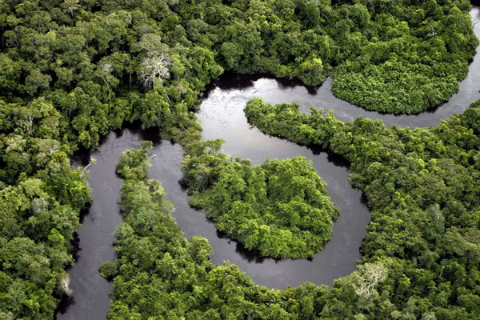
Лентой серебристой вьется

Slide 8
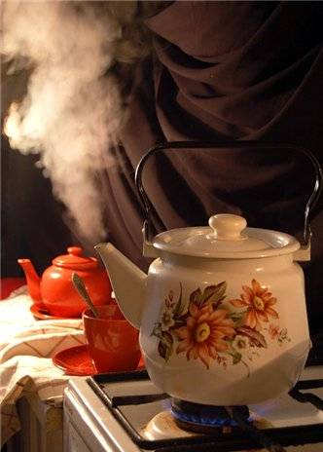
На плите у нас кипит,
Паром чайника шипит

Slide 9
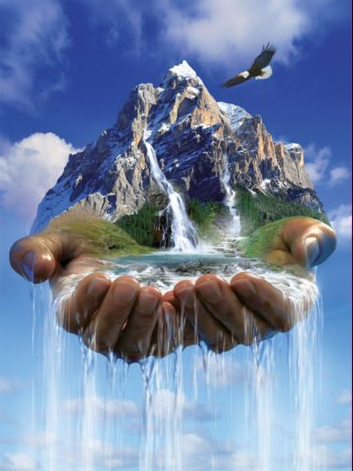
Смею вам я доложить:
Без воды нам не прожить!

Slide 10
Свойства воды.

Slide 11
Что же такое
вода…

Slide 12
Вода – это прозрачная жидкость.
Свойства воды.

Slide 13
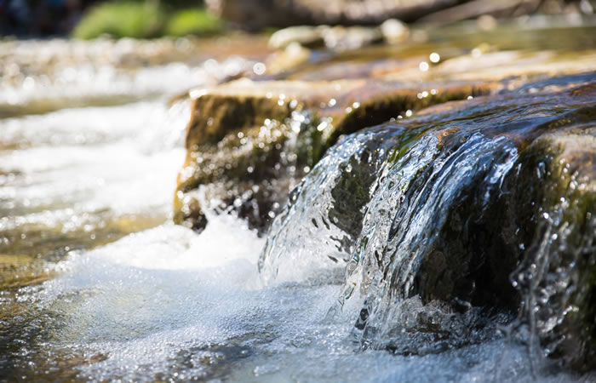
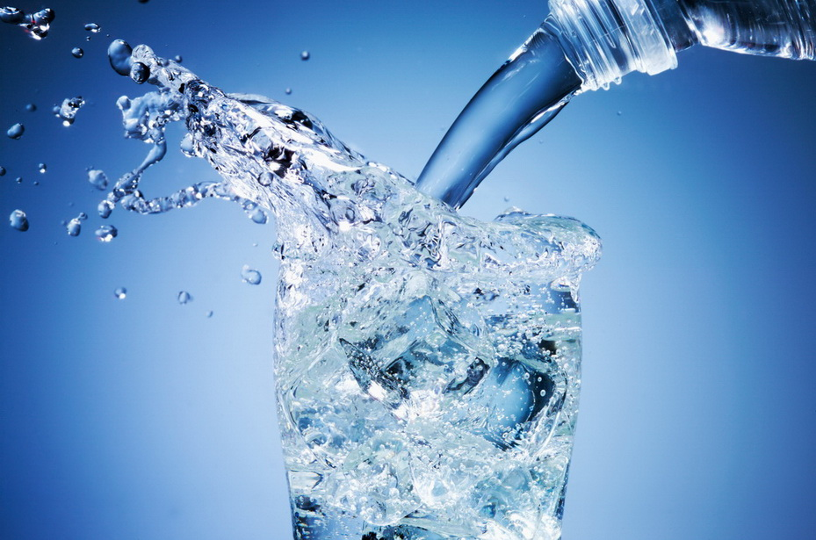
1. Текучая

Slide 14
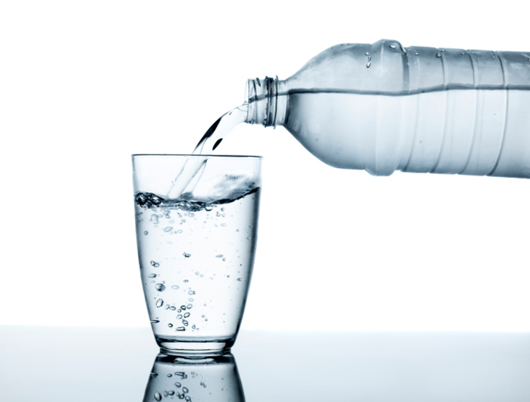
2. Не имеет своей формы.

Slide 15
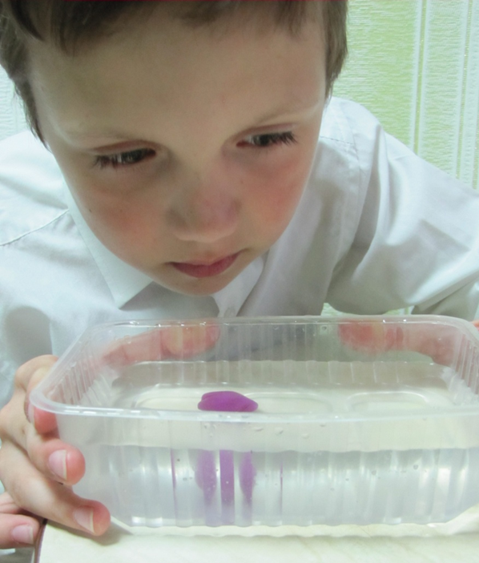
3. Не имеет запаха.

Slide 16
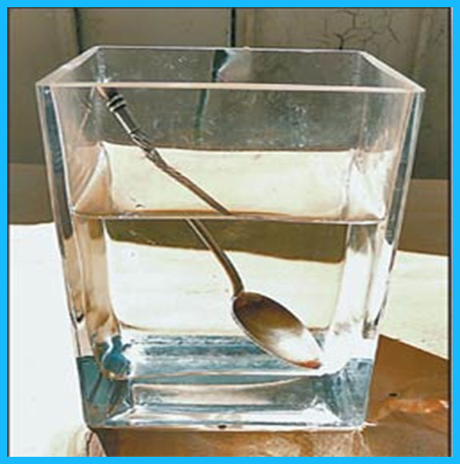
4. Прозрачная.

Slide 17
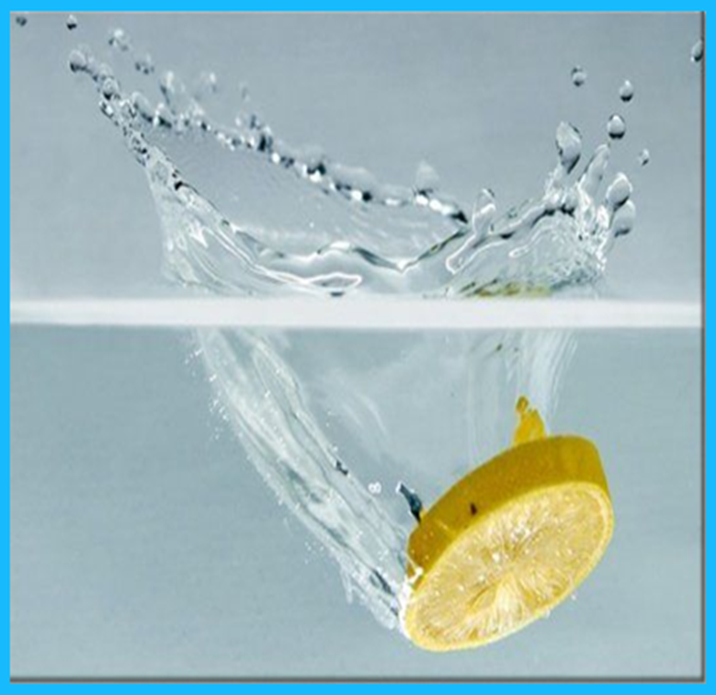
5. Безвкуснаяя.

Slide 18
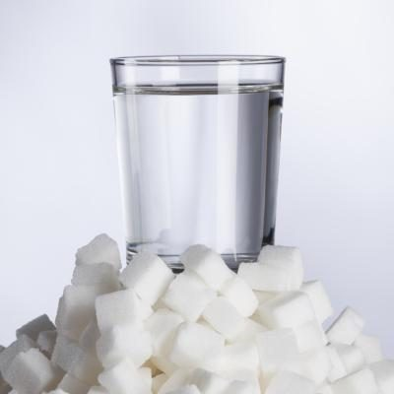
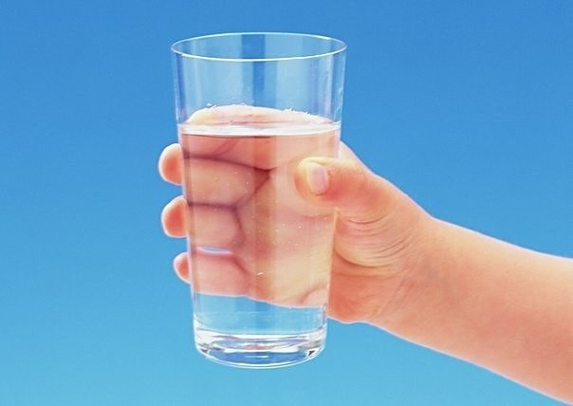
6. Вода - растворитель.

Slide 20
Свойства воды:
1. текучая;
2. жидкость, она не имеет
своей формы;
3. не имеет запаха;
4. прозрачная;
5. безвкусная;
6.растворяет некоторые
вещества.

Slide 21
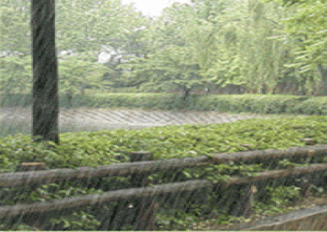
Рефлексия.
На уроке я узнал …
Я понял, что …
На уроке было трудно …
Урок дал мне для жизни …

Slide 22
Домашнее задание:
1 гр. – с.32 читать и
пересказывать;
2 гр. – с.31 читать и
пересказывать;
3 гр. – вывод на с.33
читать и пересказывать

Slide 23
Берегите воду!

